Slide 1


Радиоволновое устройство мониторинга работы сердца
Рынок НТИ: «Healthnet»
Сквозная технология: «Персонифицированная медицина»
Акселерационная программа:
Школа студенческого технологического предпринимательства «Мой стартап»
2023, РГРТУ

Slide 2




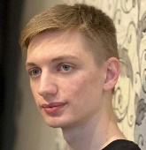
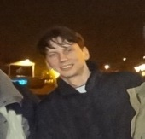


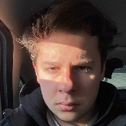


Радиоволновое устройство мониторинга работы сердца
Профиль проекта
Команда проекта
Цель проекта
Роман Виклов
Лидер команды
Юрий Долматов
Разработчик
Основной целью является непрерывное и беспроводное отслеживание состояния сердечной активности с целью обнаружения сердечной нестабильности.
Мария Филимонова
Технический специалист
Дмитрий Трифонов
Технический специалист
Сергей Витязев
Научный руководитель
Результаты проекта
Маргарита Семенова
Экономист
Александр Курочкин
Экономист
Данный проект нацелен на создание радиоволнового устройства для мониторинга работы сердца пользователей. Устройство позволит оценивать ритм сердца человека бесконтактно на небольшом расстоянии.
Р
Сроки проекта
Этап 1. Пилот: 2023-2024
Этап 2. Развитие: 2024-2025
Этап 3. Тираж: 2024-2025
Общая стоимость проекта (тыс. рублей) : 400 000
Собственные средства
80 000
Привлекаемые средства
320 000

Slide 3

Радиоволновое устройство мониторинга работы сердца
Актуальность проекта
В настоящее время сердечно-сосудистые заболевания занимают первое место в структуре общей заболеваемости населения как в России, так и за рубежом. Поэтому на сегодняшний день разработка новых методов медицинской диагностики сердца и современного диагностического оборудования является приоритетным направлением развития медицины и здравоохранения.
Проект радиоволновое устройство мониторинга работы сердца представляет собой инновационное решение, способствующее повышению качества медицинского обслуживания и позволяющее непрерывным и беспроводным способом отслеживать работу сердца с целью диагностики и предотвращения сердечных заболеваний. Пациенты могут беспрерывно диагностироваться без необходимости постоянного присутствия медицинского персонала.

Slide 4


Радиоволновое устройство мониторинга работы сердца
Проблема
Проблема клиента, которую мы решаем:
Устройство позволит потребителям улучшить оборудование на рабочих местах людей таких профессий, как дальнобойщики, диспетчеры или операторы важных узлов на непрерывном производстве. Для избежания аварий и других опасных ситуаций может быть полезен мониторинг сердечного ритма людей на таких должностях.
Почему существующих вариантов решения
не достаточно?
На данный момент все существующие устройства для мониторинга работы сердца являются контактными. Нет возможности бесконтактно и непрерывно оценить работу сердца.

Slide 5
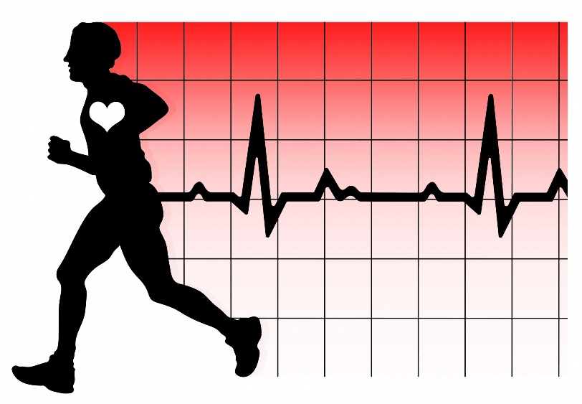
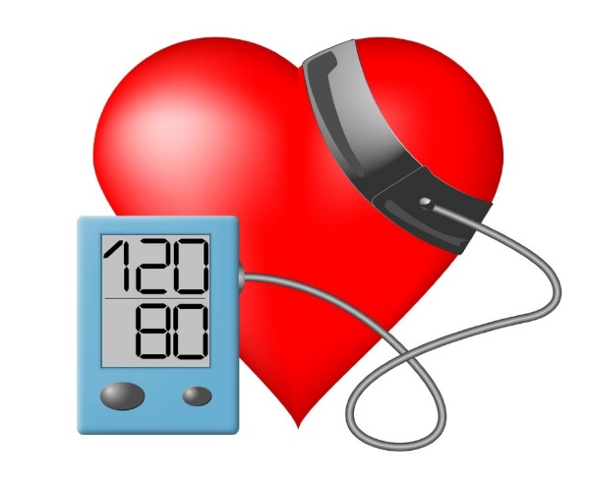
Радиоволновое устройство мониторинга работы сердца
Описание продукта и технологии
Описание продукта
Технология проекта
Наше устройство:
- позволяет оценивать ритм сердца человека бесконтактно на небольшом расстоянии;
-излучает зондирующий импульс, который отражается от грудной клетки человека и попадает на приемные антенны устройства, после чего принятый сигнал обрабатывается и на выход поступает информация о частоте сердечных сокращений
Радиолокационный модуль на базе платы AWR1642BOOST-ODS и нашего специализированного программного обеспечения позволяет по отражённому радиолокационному лучу оценивать частоту и вариабельность сердечного ритма.

Slide 6

Радиоволновое устройство мониторинга работы сердца
Рынок проекта
Целевые рынки:
Наше устройство будет продаваться фирмам, изготавливающим медицинское оборудование.
Например, АО «Елатомский приборный завод»; «Касимовский приборный завод» - филиал АО «Государственный Рязанский приборный завод»; АО «Завод «Медтехника».
Анализ рынка:
Главными конкурентами на рынке являются несколько производителей контактных устройств. На рынке не представлены бесконтактные варианты. Поэтому у нашего устройства есть преимущество и большая вероятность занять большую долю на рынке.

Slide 7

Радиоволновое устройство мониторинга работы сердца
Конкуренты
 | Xiaomi | Polar | Med-Mos ECG1200G | NovaCardio
Способ измерения | Контактное | Контактное | Контактное | Контактное
Цена | ~5000 | ~12000 | ~80000 | ~15000
Время работы | 14 д. | 12 ч. | ~100ч. | ~18ч.
Наличие доп. функций | Есть | Нет | Есть | Есть
Конкурентные преимущества продукта:
Бесконтактное
- Время работы не ограничено
- Удобство в эксплуатации
….

Slide 8

Радиоволновое устройство мониторинга работы сердца
Бизнес-модель
Бизнес-модель, основанная на методике Остервальда, позволяет наглядно представить способы создания ценности и получения прибыли при производстве и продаже устройств для бесконтактного измерения ритма сердца.
Отношения с потребителями будут строиться на базе высокого качества продукта, предоставления точной и надежной информации о состоянии сердца, а также высокого уровня клиентского сервиса. Будет акцентироваться на удовлетворение потребностей и требований клиентов, их обратная связь будет приниматься во внимание для улучшения продукта и услуг.
С поставщиками будут созданы партнерские отношения, основанные на долгосрочном сотрудничестве, надежности и взаимной выгоде. Поставщики будут выбраны с учетом их опыта и качества предоставляемых материалов и компонентов, что обеспечит надежность и качество производства продукта.

Slide 9

Радиоволновое устройство мониторинга работы сердца
Финансовые показатели
Стратегия выхода
из проекта для инвесторов:
После начала продаж, инвесторы смогут получать процент с реализации товара и услуг, а при желании могут продать свою долю.
Модель коммерциализации проекта:
-продажа устройства и ПО.
-продажа дополнительных услуг(техническая поддержка после истечения гарантийного срока,обновление ПО)
Стоимость устройства 110000 рублей.
Прибыль с одного устройства составит 40000 рублей.
:
Целевые показатели проекта | Единицы измерения | Плановое значение по периодам
 |  | 2023г. | 2024г. | 2025 г. | 2026 г.
Затраты | млн. руб | 0,4 | 0,7 | 3,5 | 14
Объем выручки | млн. руб | 0,11 | 1,1 | 5,5 | 22
Баланс | млн. руб | -0,29 | 0,11 | 2,11 | 10,11

Slide 10
Радиоволновое устройство мониторинга работы сердца
План по расходам
№ | Вид расходов | Объем финансового обеспечения реализации проекта (рублей)
 |  | за счет внебюджетных источников
1 | Аренда помещения, закупка необходимого оборудования | 115000
2 | Разработка рабочего макета и ПО | 80000
3 | Разработка функциональной и принципиальной схемы устройства | 55000
4 | Открытие ООО | 35000
5 | Поиск фирмы-изготовителя печатной платы и ее изготовление | 70000
6 | Сборка и тестирование устройства | 45000
Всего: 400000 |  | 400000

Slide 11
Спасибо за внимание!
2023, РГРТУ

